Slide 1
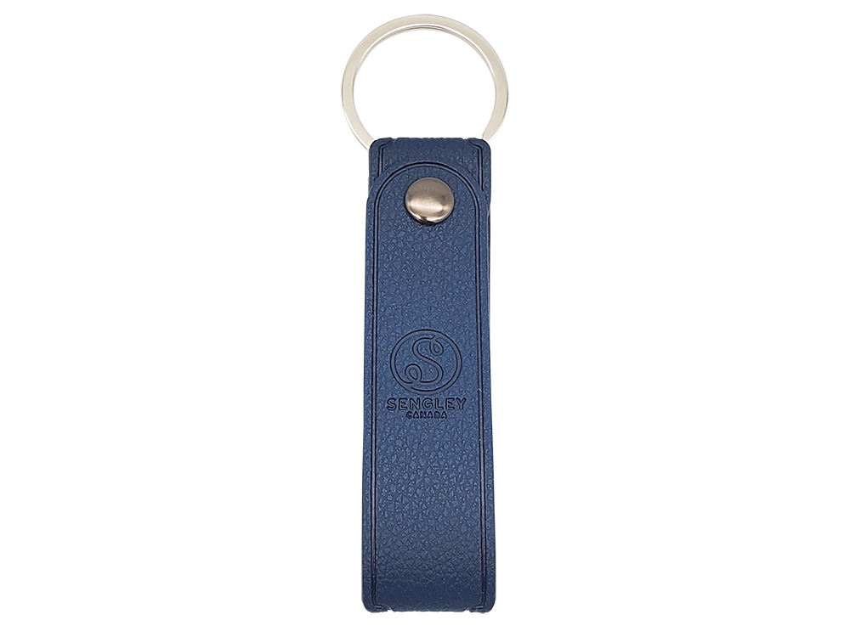
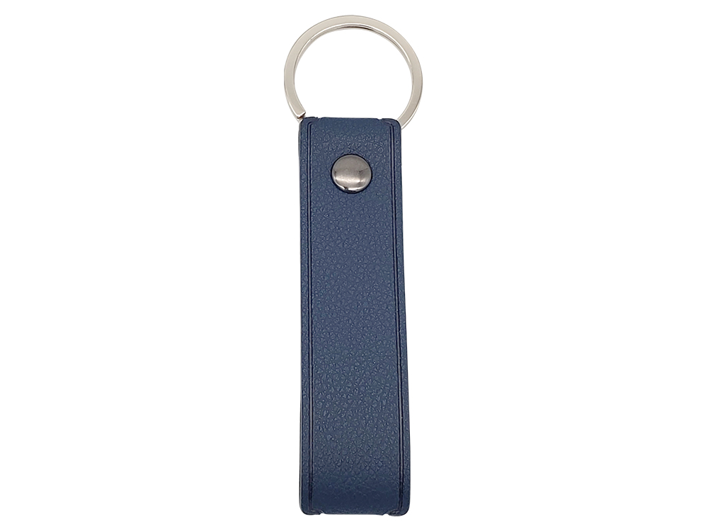
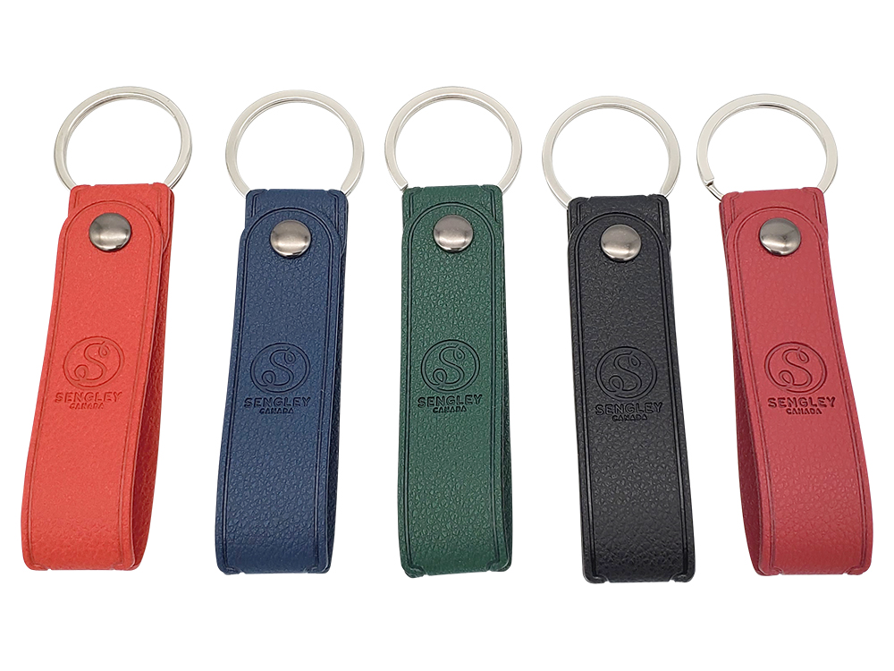
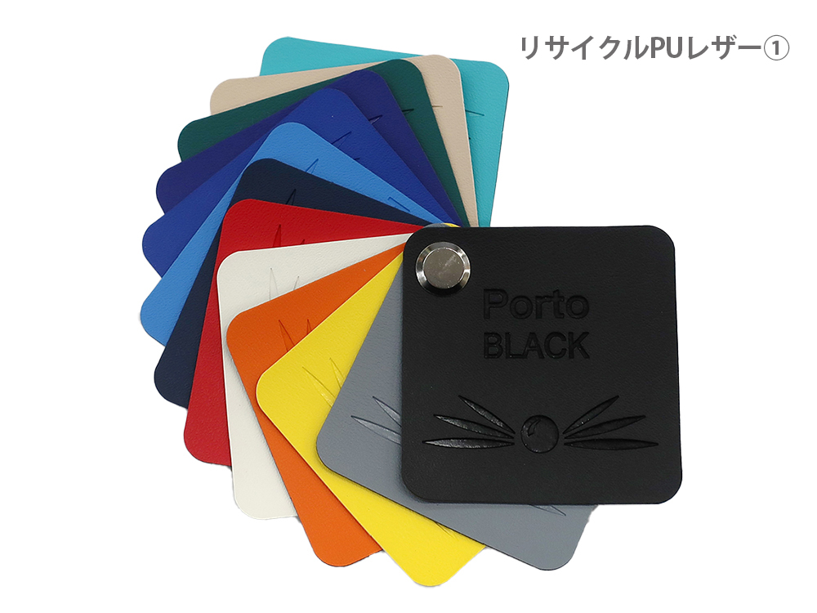
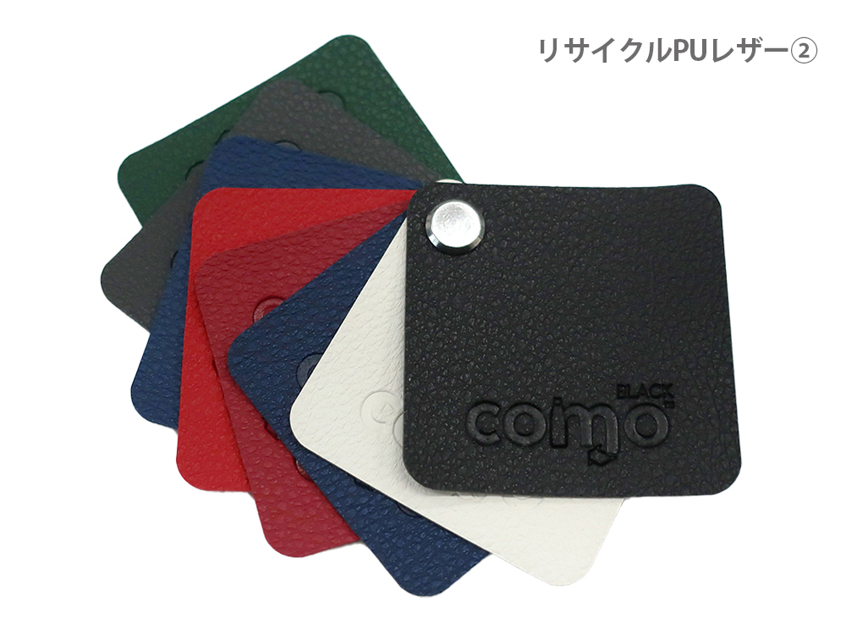
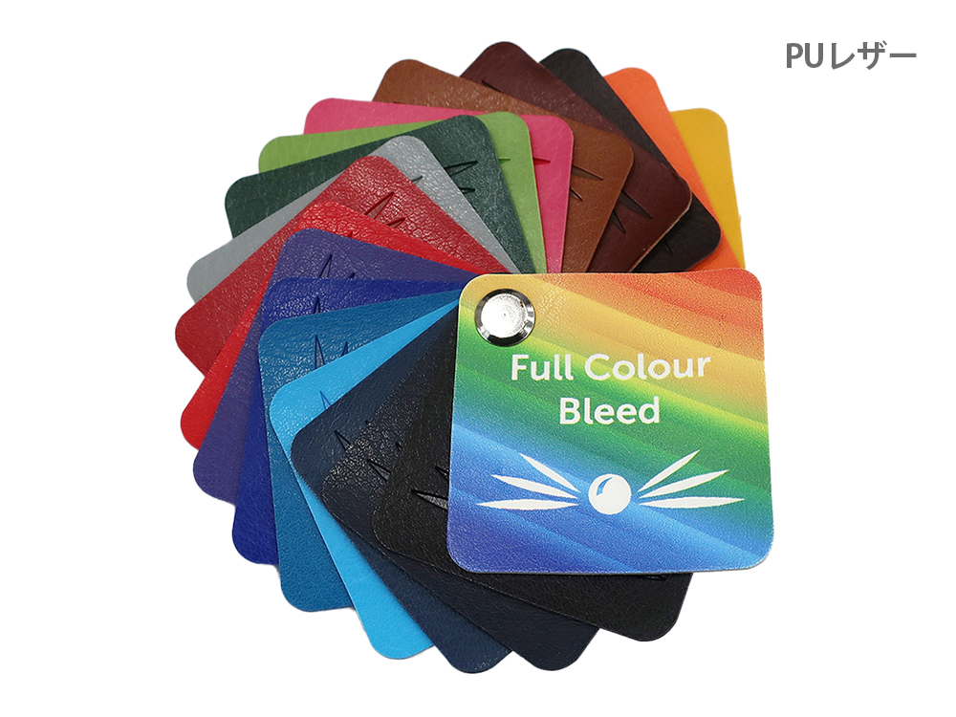
レザー調ボタン付きキーホルダー
便利なボタン付き
500個から
ボタンを外せばカバンの持ち手などにも取付け可能。 選ぶ生地、名入れ方法によりオリジナルな仕上がりに。
品 番 org526 サイズ 約100x25mm 材 質 PUレザー 名入れ 型押し又は箔押し（シルク印刷、フルカラー印刷も可） 外 装 個別PP袋入
校了後約50日～

